Slide 1
Machine Learning aplicada em dados do IDH mundial
Realizado por Haisa Vargas Echeli
Notes:
Projeto de Conclusão: Tendo em vista o aprendizado e a prática dos conteúdos apresentados, e, até mesmo, expandindo para além dos assuntos vistos em aula. Professora: Sara Malvar / Mentor: João Henrique Dib Netto

Slide 2

agenda
Base de Dados
Manipulação dos Dados
Clusterização
PCA (principal component analysis)
KNN não supervisionado
Conclusões

Slide 3
objetivos
Esse projeto propõe-se a demonstrar, na prática, a aplicação de machine learning em uma área na qual ainda não se utiliza tanto essa ferramenta.
o objetivo primodial foi calcular quais são os países que encontram-se mais próximos do Brasil, de acordo com os resultados obtidos na aplicação de dois algoritimos não supervisionados.

Slide 4
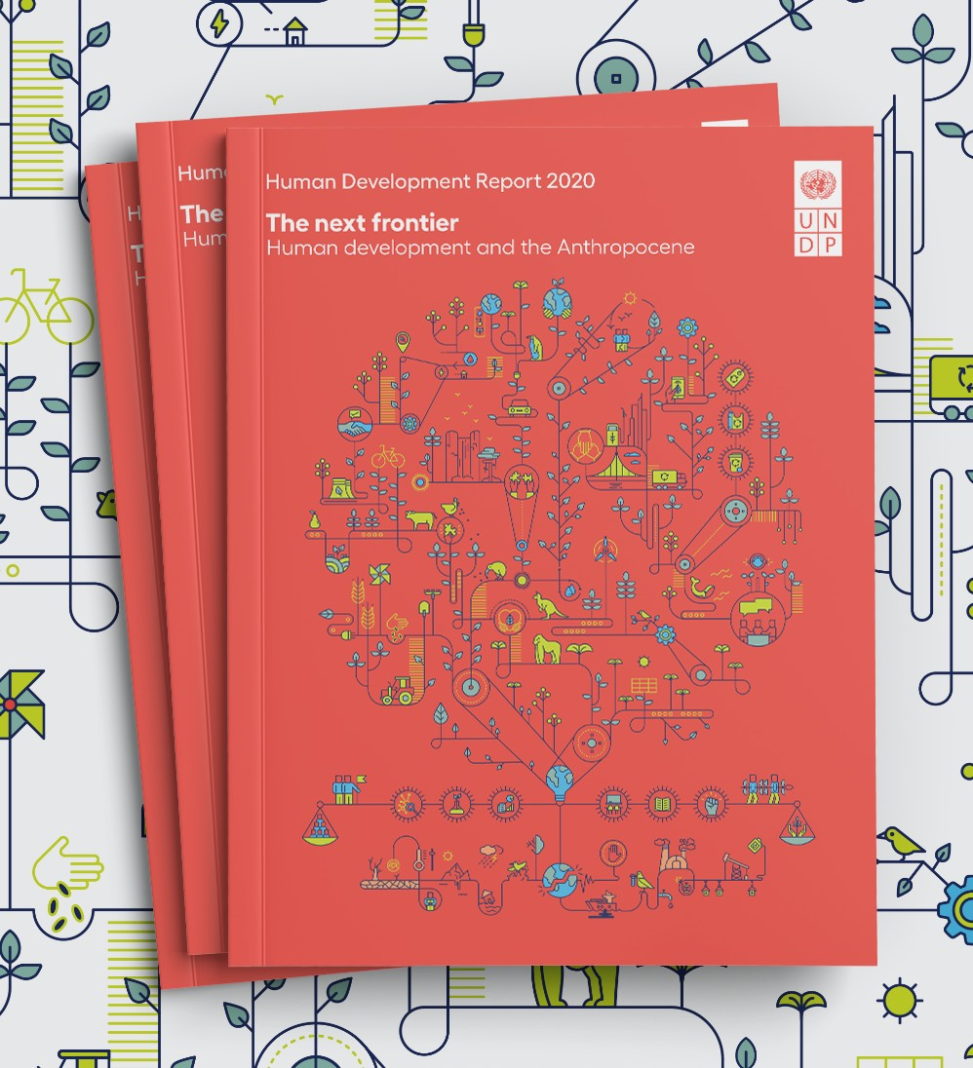
Base de dados
Categorias
Economia
Desigualdade
Gênero
População
Investimento
Saúde
Meio Ambiente
"Human Development Report 2020. The next frontier:
Human development and the Anthropocene"
produzido pela UNDP (realizado e divulgado pelo "Programa de Desenvolvimento das Nações Unidas)

Slide 5
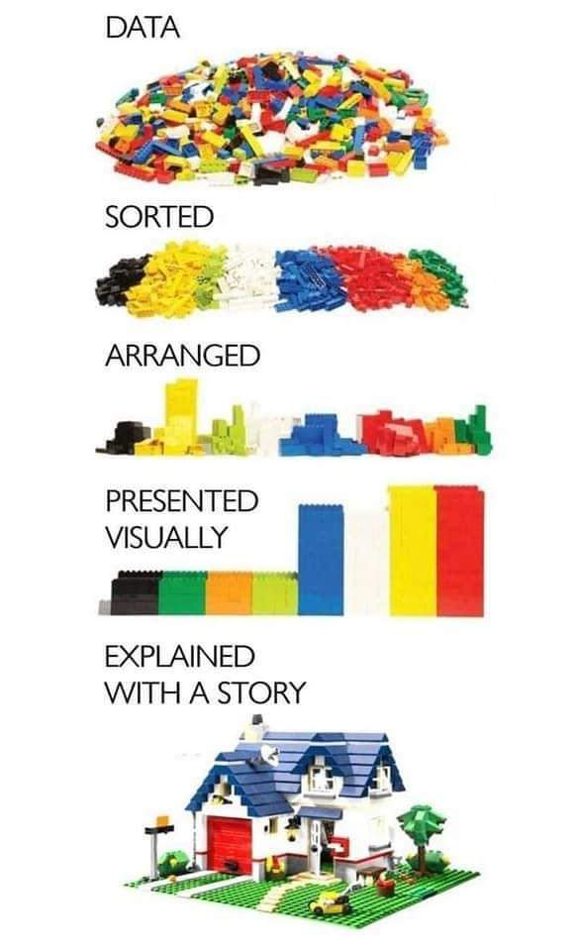
Manipulação dos dados
Preenchimento dos valores faltantes
Padronização com sacaler

Slide 6
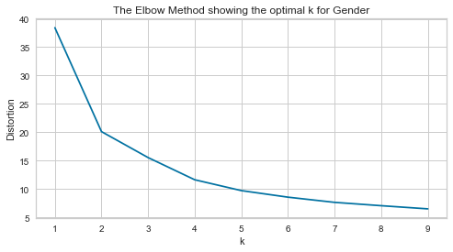
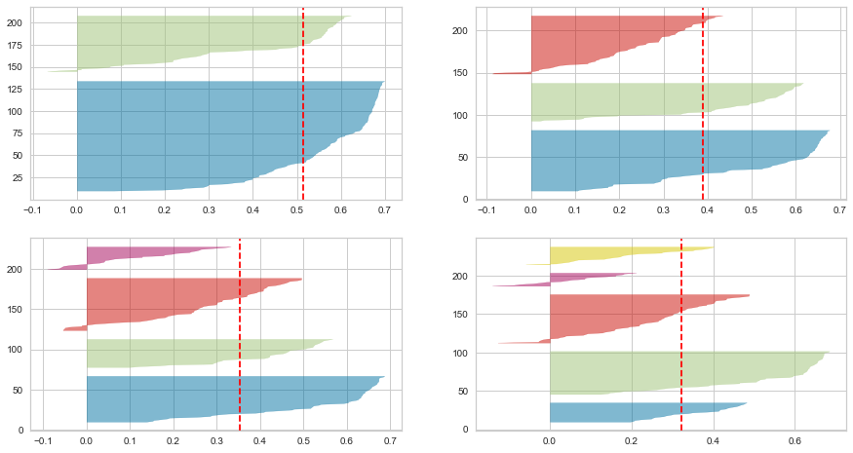
Clusterização - kmeans
Elbow Method
("técnica do cotovelo")
Silhouette Method
("técnica da silhueta")

Slide 7
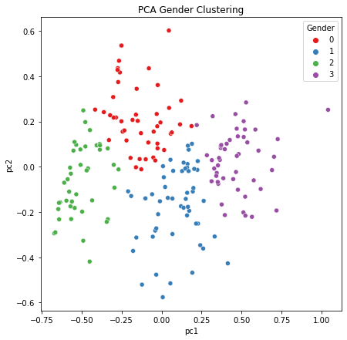
PCA
(principal component analysis)

Slide 8
Unsupervised nearest neighbors
KNN Não Supervisionado
Parâmetro utilizado, 5, de forma que o mais próximo do Brasil é ele mesmo.
Dessa forma determinou-se os quatro mais próximos.

Slide 9




conclusões
Os quatro países mais matematicamente próximos do Brasil são:
Os países que sempre fazem parte do Clusters Brasil independentemente da categoria analisada são:
?

